Slide 1
Tuần 27
Cơ quan thần kinh (Tiết 3)

Slide 2
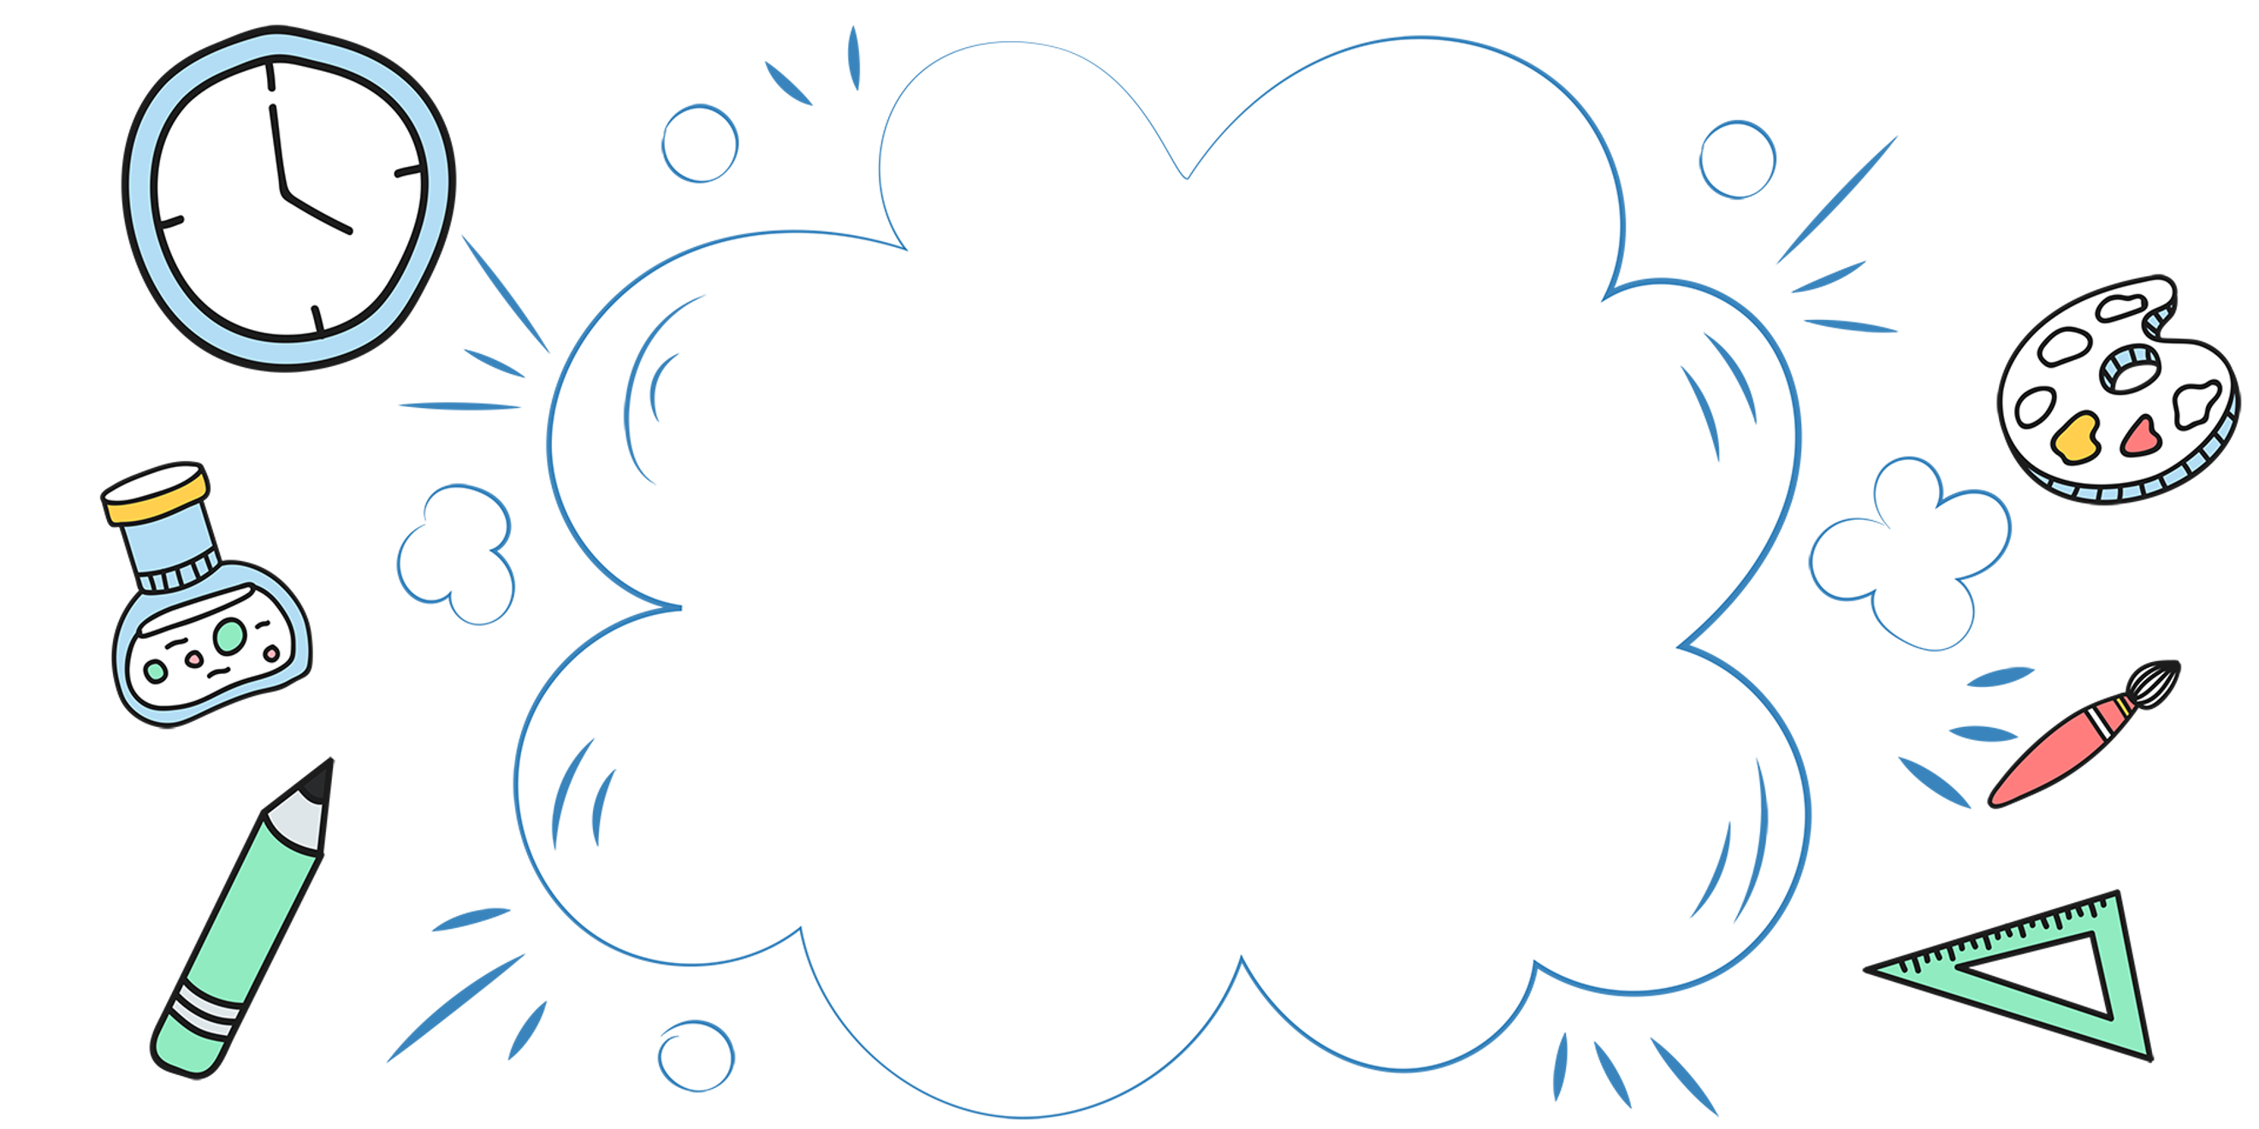
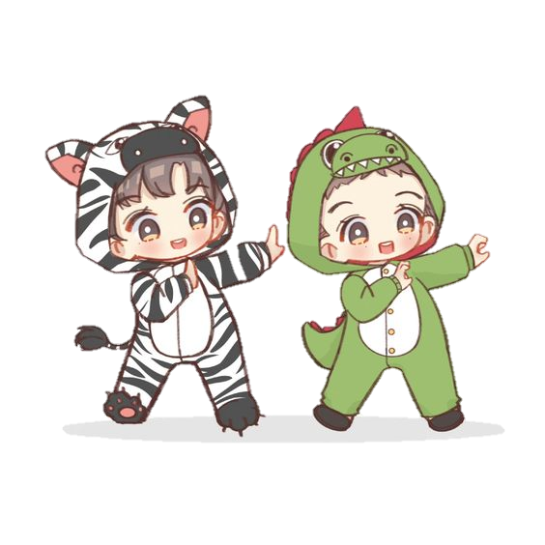
Khởi động

Slide 3
Chúng ta nên và không nên làm gì để không bị chấn thương não, tủy sống, các dây thần kinh?
Nhớ giữ an toàn trong các hoạt động học tập, vui chơi và đặc biệt cẩn thận khi tham gia giao thông.

Slide 4
Khám phá

Slide 5
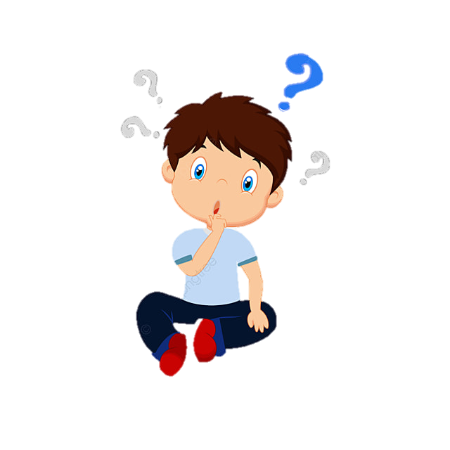
2. Theo em, trạng thái cảm xúc nào dưới đây có lợi hoặc có hại đối với cơ quan thần kinh?
Vui vẻ
Sợ hãi
Bực tức
Lo lắng
Có lợi
Có hại

Slide 6
Chia sẻ trước lớp

Slide 7
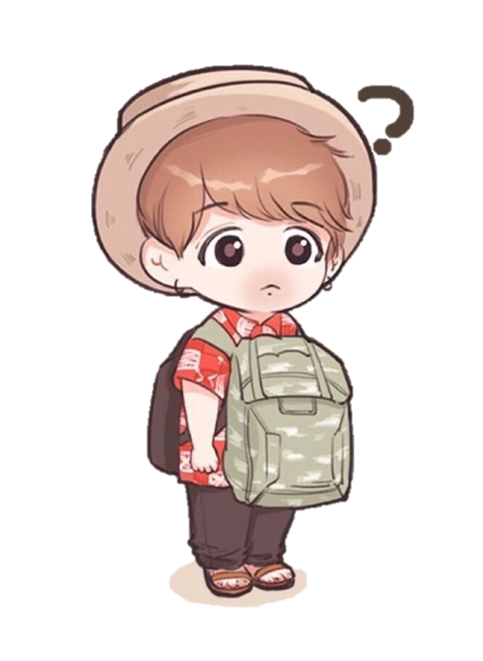
Luyện tập

Slide 8
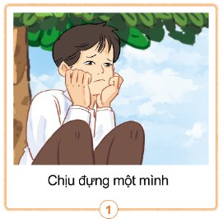
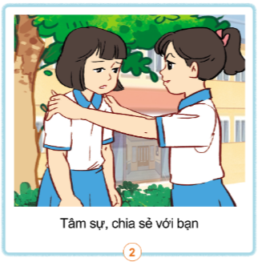
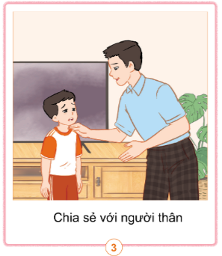
1. Em hãy nhận xét về cách ứng xử khi buồn hoặc lo lắng của mỗi bạn trong hình dưới đây.
2. Nếu gặp chuyện buồn, em sẽ xử lí như thế nào? Vì sao?
1
2
3
4

Slide 9
Chia sẻ trước lớp

Slide 10
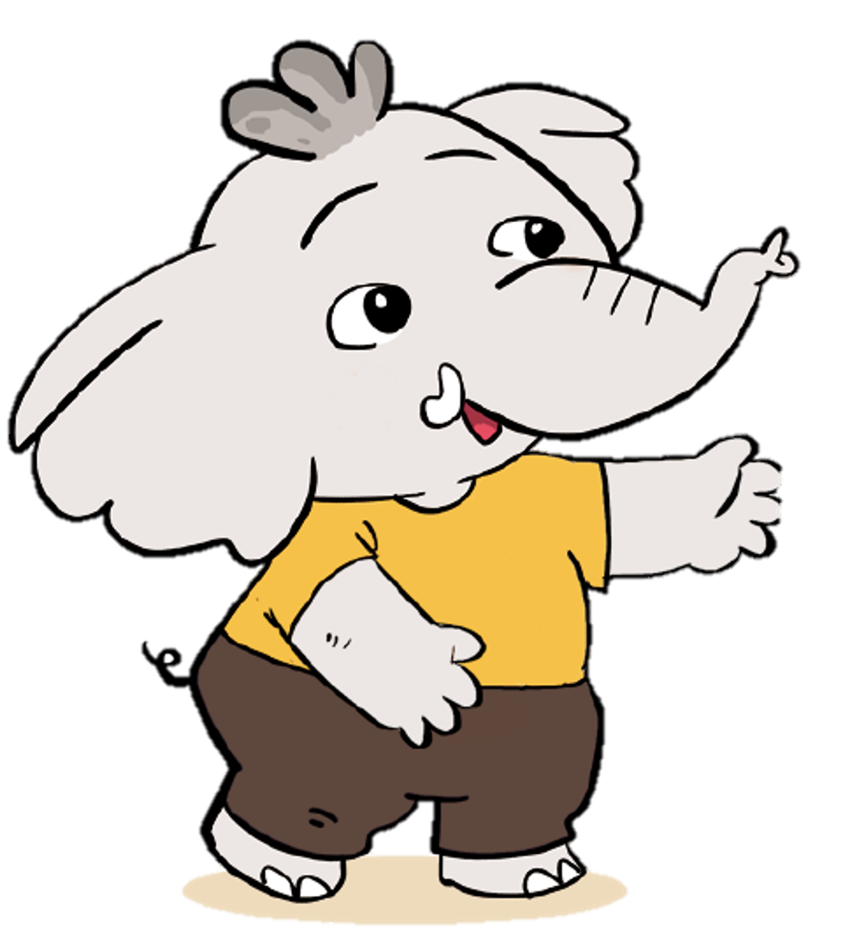
Kết luận
Để không làm tổn thương cơ quan thần kinh, các bạn nhớ giữ an toàn trong các hoạt động học tập, vui chơi hoặc khi tham gia giao thông,…
Những cảm xúc vui, buồn, lo lắng, căng thẳng,… đều ảnh hưởng đến cơ quan thần kinh. Vì vậy, chúng ta cần rèn luyện để có thể có thói quen suy nghĩ và hành động tích cực

Slide 11
Vận dụng

Slide 12
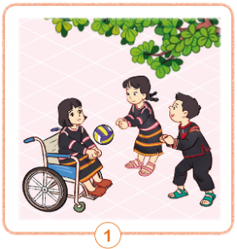
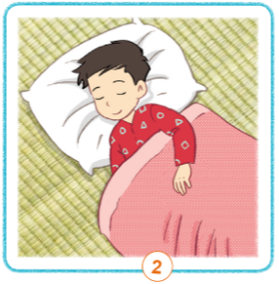
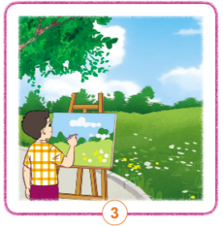
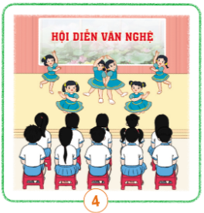
Hãy chia sẻ về lợi ích của mỗi hoạt động trong các hình dưới đây đối với cơ quan thần kinh.
1
2
3
4
Kể thêm một số hoạt động có lợi đối với cơ quan thần kinh.

Slide 13
Chia sẻ trước lớp

Slide 14
- Hình 1: Vui chơi với các bạn
→ Hoạt động vui chơi vừa sức, trạng thái cảm xúc vui vẻ → Có lợi cho cơ quan thần kinh.
1
- Hình 2: Ngủ
→ Trạng thái cơ thể nghỉ ngơi → Cơ quan thần kinh được nghỉ ngơi và thư giãn.
2

Slide 15
- Hình 3: Vẽ tranh
→ Trạng thái cảm xúc thư giãn → Cơ quan thần kinh được thoải mái, thư giãn.
3
- Hình 4: Tham gia hội diễn văn nghệ
→ Trạng thái cảm xúc vui vẻ → Có lợi cho cơ quan thần kinh.
4

Slide 16
Dặn dò

Slide 17
